Slide 1
Syndrome de l’intestin irritable
Objectifs:
  Savoir définir le SII
  Savoir poser le diagnostic
  Connaitre la stratégie thérapeutique
Dr K.Layaida
Service de gastro-entérologie
CHU Mustapha

Slide 2
Introduction
Motif de consultation le plus fréquent
Prévalence: variable en fonction des critères de définition ≈ 10%
Sexe ratio: 2F/1H
Cout ↗:
  Direct: consultations, ex. complémentaires, médicaments
  Indirect: arrêt de travail, présentéisme perturbé

Slide 3
Epidémiologie
Spécialiste 5%
Généraliste
15%
Non consultants
80%
25 à 50% de consultations en gastro-entérologie

Slide 4
Définition
Association d’une douleur/inconfort de l’abdomen associé à des troubles du transit intestinal pendant des périodes ± longues, récurrentes
Plusieurs critères diagnostiques cliniques: Diagnostic +
Manning : 1978
Rome I : 1992
Rome II : 1999
Rome III : 2005 (publié 2006)
Notes:
Critères diagnostiques développés en comparant deux groupes de patients symptômes avec bilan négatif et ceux ayant une pathologie organique

Slide 5
Définition
Critères Rome III
Douleur abdominale ou inconfort digestif ( sensation abdominale désagréable non douloureuse) survenant au moins 3 jours par mois durant les trois derniers mois associée avec au moins 2 des critères suivants:
-Amélioration par la défécation
-Survenue associée à une modification de la fréquence des selles
-Survenue associée à une modification de la consistance des selles
Les sous groupes se définissent en fonction de la consistance des selles selon l’échelle de Bristol
Gastroenterology 2006; 130: 1480-91
Notes:
Par rapport aux critères de Rome II plus restrictifs mais sélectionnant des formes plus sévères, 12 sem sur les 12 derniers mois, et disparition des signes après la selle.

Slide 6
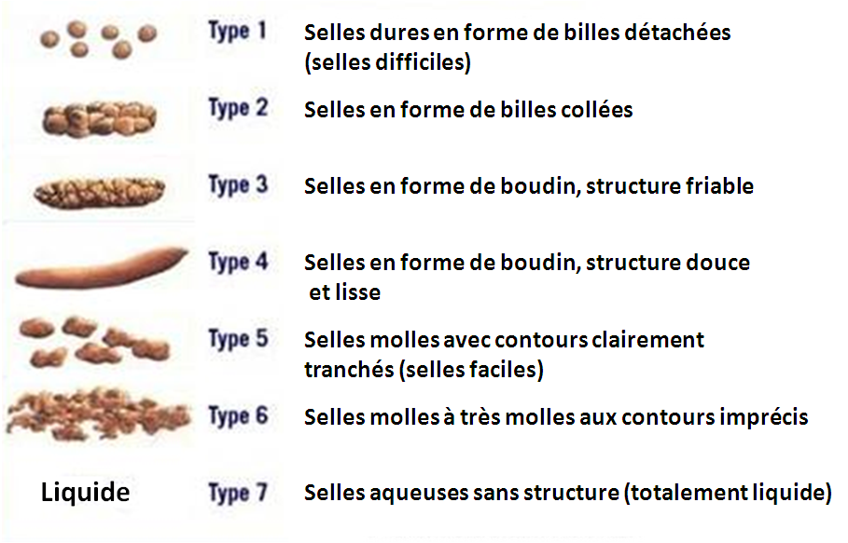
Consistance des selles selon l’échelle de Bristol
Gut 1992;33:818-24

Slide 7
Sous groupes
en fonction de la consistance des selles
SII avec constipation prédominante (C-SII):
Bristol 1-2 ≥ 25% du temps, Bristol 6-7 ≤ 25% du temps.
SII avec diarrhée prédominante (D-SII):
Bristol 6-7 ≥ 25% du temps, Bristol 1-2 ≤ 25% du temps.
-SII avec alternance diarrhée-constipation (M-SII):
Bristol 1-2 ≥ 25% du temps, Bristol 6-7 ≥ 25% du temps.
SII non spécifié:
Absence de critères suffisants pour être classé parmi les 3 formes précédentes
Gastroenterology 2006; 130: 1480-91

Slide 8
Stratégie diagnostique
Diagnostic positif
Diagnostic d’exclusion
Critères diagnostiques cliniques
Examens complémentaires
Examens complémentaires ↘
Eliminer une pathologie organique
Cout ↘
Cout ↗
Risque de méconnaitre une pathologie organique: cancer du colon++?

Slide 9
Interrogatoire +++
Minutieux
Type et ancienneté des symptômes
Signes d’alarme
Antécédents personnels et familiaux: cancers digestifs+++
Prises médicamenteuses antérieures (antispasmodiques, modificateurs du transit, antidépresseurs)
Traitements associés à une autre pathologie
Facteurs psycho-sociaux: traits de personnalité anxieuse, dépressive, hypochondriaque

Slide 10
Interrogatoire
Examen clinique
Troubles dyspeptiques*: ≈20% passage SII Dyspepsie
Manifestations extra-digestives**: fatigue chronique, céphalées, lombalgies chroniques, symptômes urinaires, dyspareunie, fibromyalgie forme sévères
Examen clinique: méthodique et complet
*Gatroenterology 1995; 109:671-80
**Gastroenterology 2002; 122: 1140-56

Slide 11

Signes d’alarme
Variables selon les auteurs ++
Présence de sang mêlé aux selles +
Antécédents familiaux de cancer colique +
Anomalie de l’examen clinique +
Amaigrissement ?
Symptômes nocturnes ?
Anorexie ?

Slide 12
Diagnostic positif de SII
Sujet jeune: âge < 50 ans
Troubles anciens sans aggravation ou modification récente des symptômes
Absence de signes d’alarme
Antécédents familiaux négatifs: cancer digestif++
Bilan morphologique < 5 ans négatif
Pas d’examens complémentaires
Traitement d’épreuve

Slide 13
Diagnostic d’exclusion du SII
Age > 50 ans
Présence de signes d’alarme
SII avec diarrhée prédominante
Examens complémentaires
Lesquels ?

Slide 14
Examens complémentaires
Bilan biologique: NFS, Sd inflammatoire(VS, CRP) faible rendement diagnostique
Parasitologie des selles: le plus souvent -, rarement + Blastocystis hominis sans conséquence sur le plan clinique
Dépistage de la maladie cœliaque?
Recherche d’une dysthroïdie?
Intolérance au lactose?
Coloscopie: +++
Echographie abdominale: attention aux erreurs d’interprétation

Slide 15
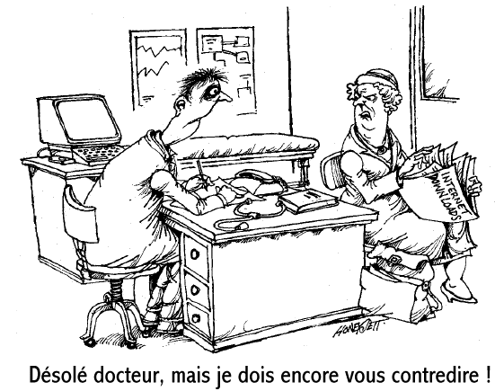

Slide 16
Buts du traitement
Soulagement de la douleur : objectif principal +++
Correction /des troubles du transit et du ballonnement abdominal

Slide 17
Bases physiopathologiques
Troubles de
la Motricité
Troubles de
l’Alimentation
Troubles Fonctionnels
Intestinaux
Troubles
Psychologiques
Infection /
Inflammation
Troubles de
la Sensibilité

Slide 18
Règles hygiéno-diététiques
Patients très attentifs aux conseils diététiques
Lien chronologique entre la prise alimentaire et l’apparition ou l’aggravation des symptômes
Exlclusion alimentaire: attention, pas d’exclusion systématique (listes d’aliments autorisés et interdits?)
Uniquement si relation claire reproductible entre ingestion de certains aliments et la survenue des symptômes
Herboriste: mélange de plantes médicinales
Efficacité thérapeutique et innocuité à démontrer

Slide 19
Enrichissement du régime avec des fibres alimentaires
Conseils habituels
Fibres insolubles: grains entiers, son de blé………….
Fibres solubles: fruits à pépins(pommes, poires, raisin…)
20 essais 1966-2002
Efficacité globale et sur la douleur: NS
Fibres insolubles: aggravation inconfort / ballonnement abdominal
Bénéficiaire potentiel: SII-C ++

Slide 20
Antispasmodiques
Largement prescrits en première intention
Troubles moteurs: anomalies des contractions (amplitude, propagation), réponse motrice recto-sigmoïdienne excessive
Efficacité démontrée sur plusieurs méta-analyses sur la douleur mais pas sur le trouble du transit intestinal
Douleur abdominale déclenchée par les repas +++

Slide 21
Antispasmodiques
Trimébutine: Débridat
Pinaverium: Dicétel
Mébévérine: Duspatalin
Association Alvérine-simethicone: Météospasmyl
Phloroglucinol: Spasfon
  action rapide à la demande: douleurs abd. paroxystiques
Traitement continu vs traitement des poussées

Slide 22
Montmorillonite beidellitique
Bébélix
Argille naturelle
SII-C: amélioration de la douleur abdominale et le confort digestif de façon significativement supérieure au placebo
Effet moins net dans les sous groupes SII-D et SII-C/D
Ducrotté et al. APT 2005;21: 435-444

Slide 23
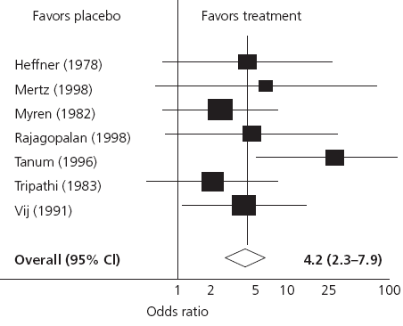
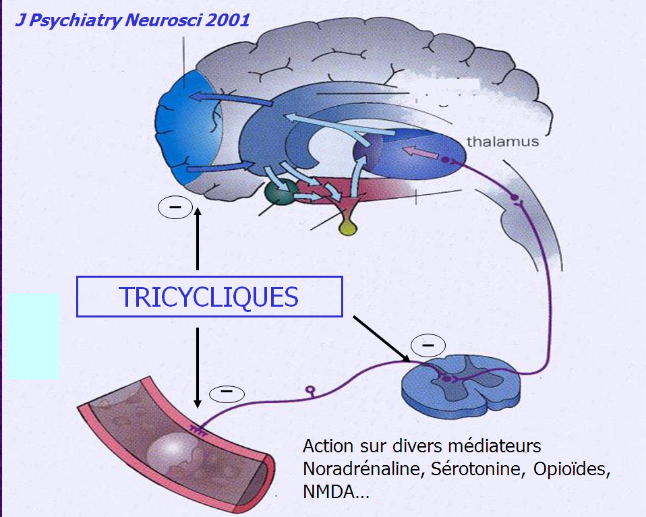
Antidépresseurs
Action sur la douleur
Mécanisme d’action incertain

Slide 24
Antidépresseurs
Action sur l’humeur non nécessaire
Utilisées à des doses plus faibles / dépression
Bénéfice thérapeutique > 2 semaines de traitement
Compliance du malade est la clé du succès thérapeutique
Doses progressivement croissantes limiter les effets II
Tricycliques+++
Dose initiale réduite puis ↗ par paliers 4/5 jours
Prise vespérale
Dose 30-50 mg/j voire moins 10 mg/j
Echec si inefficacité 1-3 mois
Si succès, diminuer la dose après 6 mois
Indication de choix: SII modéré à sévère notamment avec diarrhée

Slide 25
Médicaments agissant sur les récepteurs de la sérotonine
Sérotonine = médiateur clé de la sensibilité viscérale et de la motricité digestive
Antagonistes 5-HT3
Agonistes 5-HT4
Bloquent la transmission du message sensitif et ralentissent le transit
Accélèrent le transit oro-caecal
Indication: SSI-C
Indication: SSI-D
EII: constipation, colite ischémique?
Accidents cardiovasculaires?
Alosetron(US)
Cilansetron(retiré)
ramosetron
Tégaserod
Prucaloprid..

Slide 26
Médicaments agissant sur l’écosystème intestinal
Antibiotiques
Probiotiques
Pullulation microbienne?
Rôle de la flore bactérienne anormale?
Microorganismes (bactéries, levures) exercent un effet bénéfique après leur ingestion
Métronidazole
Néomycine
Restauration de la balance cytokines pro-inflammatoires et anti-inflammatoires?
Effet sur le ballonnement abdominal +
Autre: à préciser

Slide 27
Régulateurs du transit intestinal
Constipation: 2ème présentation
Diarrhée: lopéramide +++

Slide 28
Algorithme
SII Intermittents
SII Continus
?
?
Antispasmodiques Montmorillonite….
5 HT3 –
5HT4 +
?
?
Echec
Tricycliques
Alternatives non médicamenteuses: psychothérapie, hypnose, relaxation
Echec

Slide 29
Futurs médicaments?
PLUSIEURS COMPOSES SONT EN COURS D’ INVESTIGATION
Antagonistes CCK-A
Antagonistes Neurokinine 1 and 3
Antagonistes Κ opioides
Agonistes α2 adrénergique
Antagonistes M3
Antagonistes Cannabinoides CB1
Antagonistes CRF1

Slide 30
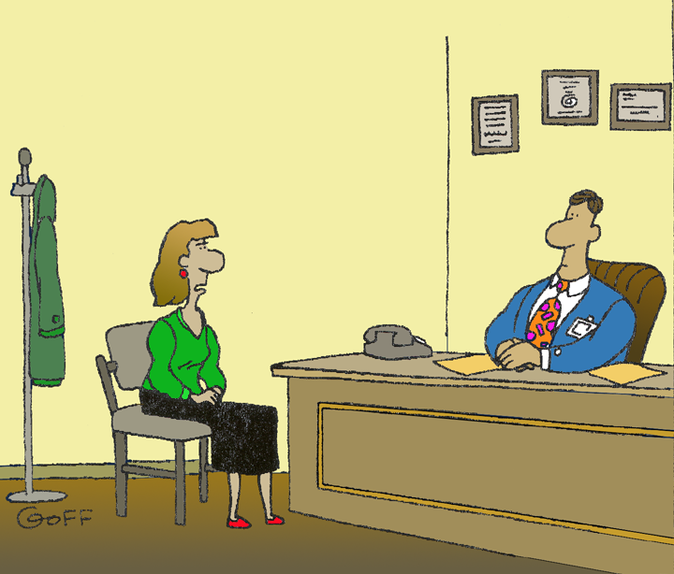
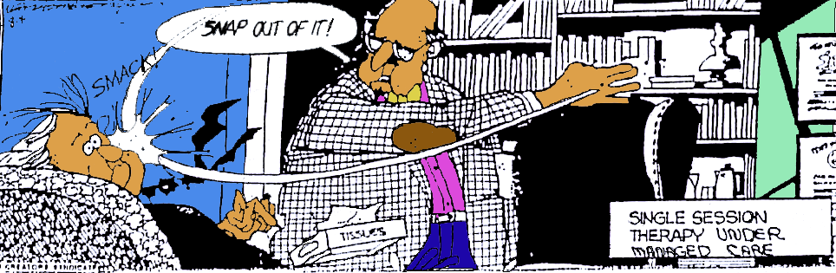
Dernier recours
Je ne sais plus!

Slide 31
Conclusion
SII = pathologie fréquente encore mal définie
Présentations cliniques polymorphes
Mécanismes physiopathologiques complexes
  approche thérapeutique rationnelle difficile
Symptômes cliniques chroniques: médicaments au long cours
Mesure de l’efficacité thérapeutique difficile: effet placebo ↑
Approche thérapeutique basée sur un Dc fiable et une bonne relation médecin-malade
Eviter les erreurs de prescription: régime++, multiplication des médicaments..

